Slide 1
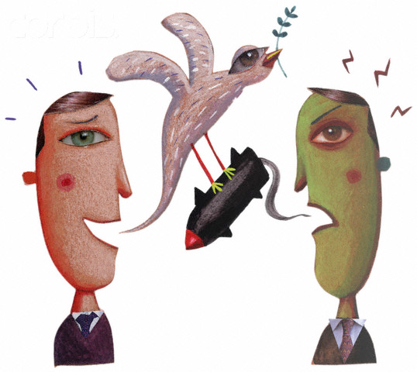
Alcune piccole tecniche di autodifesa verbale
Docente: G. B. Rimentano

Slide 2
Dibattito introduttivo
Quali parole o frasi ti offendono di più nel corso di una conversazione dal vivo o di una chat?
(brainstorming)

Slide 3
Ripresa e breve dibattito
Pensa a commenti o critiche negative
Secondo te, risulta più offensiva una critica rivolta alla propria identità («Tu sei…») o una critica rivolta ad un proprio comportamento («Quando tu ti comporti così…»)? E’ possibile distinguere tra ciò che siamo e ciò che facciamo?
Come ti senti, cosa pensi, come ti comporti se ritieni di ricevere un attacco verbale?

Slide 4
1.
Accertarsi che si tratti davvero di un attacco verbale

Slide 5
Ma io…
Così mi offende. Forse non vuole baciarmi…
Stupido!
Ma è o ci fa?
Cosa aspetta a baciarmi?

Slide 6
Come fai a sapere che hai ricevuto un attacco verbale?
Sicuri? Come facciamo a sapere di essere stati attaccati verbalmente da un altro? Era davvero un’offesa?
Cos’ha spinto l’altro a usare quelle parole? Perché lui o lei sta facendo un’osservazione del genere?

Slide 7
Come fai a sapere che hai ricevuto un attacco verbale?
L’immagine che ci facciamo di noi stessi non sempre coincide col modo in cui gli altri ci vedono.

Slide 8
Come fai a sapere che hai ricevuto un attacco verbale?
Anche le nostre parole e le parole dell’altro rinviano a
modelli mentali diversi per ognuno di noi

Slide 9
Come fai a sapere che hai ricevuto un attacco verbale?
Occorre tener conto della mappatura interna delle parole e assumersi la responsabilità etica della comunicazione con l’altro

Slide 10
I principali schemi di reazione dinanzi alla percezione di una minaccia
Attacco/fuga
Paralisi
Mimetismo (conformismo)

Slide 11
E’ possibile andare oltre questi schemi reattivi di sopravvivenza?

Slide 12
Rallentare i tempi di risposta delle nostre reazioni
Se vogliamo esplorare la possibilità di andare oltre schemi scontati di comportamento reattivo occorre innanzitutto rallentare la mente. E’ il classico consiglio del contare fino a 10 prima di reagire.

Slide 13
Rallentare i tempi di risposta delle nostre reazioni
Risposte veloci che hanno rappresentato un vantaggio evolutivo in passato, possono ritorcersi contro di noi e farci ripetere schemi comportamentali anziché crearne, generarne di nuovi.

Slide 14
E’ una questione di mappe mentali
Ogni nostra percezione viene interpretata e valutata dalla mente. Noi sentiamo qualcosa attraverso l’udito, l’olfatto, il gusto e il tatto, ma è solo la ragione a fornircene un significato.

Slide 15
E’ una questione di mappe mentali
Il mondo là fuori, fondamentalmente, è neutro. Sono i nostri pensieri a darcene un significato (interessante, bello, brutto, piacevole, deprimente ecc.). Filtriamo tutto ciò che osserviamo attraverso la ragione, che a sua volta si rifà sempre alle esperienze precedenti. E’ una questione di mappe mentali.

Slide 16
Responsabilità emotiva
Rabbia, paure, invidia, gelosia, delusione e amarezza: nessuno può provocarci tali stati d’animo dall’esterno. Nessuno può farci arrabbiare, se non noi stessi. Ma può farlo anche quello che pensate di una determinata persona.

Slide 17
Responsabilità emotiva
Nessuno può criticarci, a meno che non lo facciamo noi stessi con i nostri pensieri. Le parole che ci rivolge un’altra persona non sono altro che i suoi pensieri. Probabilmente l’altro crede a ciò che sta dicendo, ma non per questo siamo obbligati a farlo anche voi. Né siamo obbligati a credere ai nostri stessi pensieri.

Slide 18
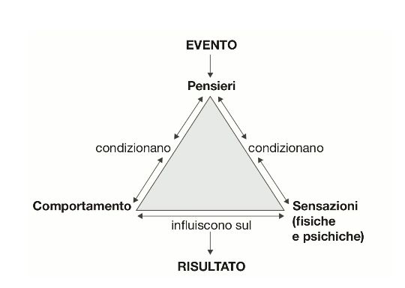
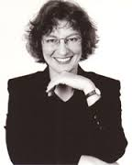
Emozioni, pensieri e reazioni in circolo
«Purtroppo molte volte utilizziamo le nostre sensazioni ed emozioni a conferma di quanto pensiamo. La logica è più o meno questa: mi sento ferito, per cui un’offesa deve pur esserci stata! In caso contrario, non mi sentirei così».
(B. Berckhan, Piccolo manuale di autodifesa verbale: Per affrontare con sicurezza offese e provocazioni, tr.it Feltrinelli, Milano 2014)

Slide 19
Alcune piccole tecniche di autodifesa verbale
Docente: G. B. Rimentano

Slide 20
Dibattito introduttivo
Quali parole o frasi ti offendono di più nel corso di una conversazione dal vivo o di una chat?
(brainstorming)

Slide 21
Ripresa e breve dibattito
Pensa a commenti o critiche negative
Secondo te, risulta più offensiva una critica rivolta alla propria identità («Tu sei…») o una critica rivolta ad un proprio comportamento («Quando tu ti comporti così…»)? E’ possibile distinguere tra ciò che siamo e ciò che facciamo?
Come ti senti, cosa pensi, come ti comporti se ritieni di ricevere un attacco verbale?

Slide 22
1.
Accertarsi che si tratti davvero di un attacco verbale

Slide 23
Ma io…
Così mi offende. Forse non vuole baciarmi…
Stupido!
Ma è o ci fa?
Cosa aspetta a baciarmi?

Slide 24
Come fai a sapere che hai ricevuto un attacco verbale?
Sicuri? Come facciamo a sapere di essere stati attaccati verbalmente da un altro? Era davvero un’offesa?
Cos’ha spinto l’altro a usare quelle parole? Perché lui o lei sta facendo un’osservazione del genere?

Slide 25
Come fai a sapere che hai ricevuto un attacco verbale?
L’immagine che ci facciamo di noi stessi non sempre coincide col modo in cui gli altri ci vedono.

Slide 26
Come fai a sapere che hai ricevuto un attacco verbale?
Anche le nostre parole e le parole dell’altro rinviano a
modelli mentali diversi per ognuno di noi

Slide 27
Come fai a sapere che hai ricevuto un attacco verbale?
Occorre tener conto della mappatura interna delle parole e assumersi la responsabilità etica della comunicazione con l’altro

Slide 28
I principali schemi di reazione dinanzi alla percezione di una minaccia
Attacco/fuga
Paralisi
Mimetismo (conformismo)

Slide 29
E’ possibile andare oltre questi schemi reattivi di sopravvivenza?

Slide 30
Rallentare i tempi di risposta delle nostre reazioni
Se vogliamo esplorare la possibilità di andare oltre schemi scontati di comportamento reattivo occorre innanzitutto rallentare la mente. E’ il classico consiglio del contare fino a 10 prima di reagire.

Slide 31
Rallentare i tempi di risposta delle nostre reazioni
Risposte veloci che hanno rappresentato un vantaggio evolutivo in passato, possono ritorcersi contro di noi e farci ripetere schemi comportamentali anziché crearne, generarne di nuovi.

Slide 32
E’ una questione di mappe mentali
Ogni nostra percezione viene interpretata e valutata dalla mente. Noi sentiamo qualcosa attraverso l’udito, l’olfatto, il gusto e il tatto, ma è solo la ragione a fornircene un significato.

Slide 33
E’ una questione di mappe mentali
Il mondo là fuori, fondamentalmente, è neutro. Sono i nostri pensieri a darcene un significato (interessante, bello, brutto, piacevole, deprimente, irritante ecc.). Filtriamo tutto ciò che osserviamo attraverso la ragione, che a sua volta si rifà sempre alle esperienze precedenti. E’ una questione di mappe mentali.

Slide 34
E se mi arrabbio? Perché non conviene?
Cos’è la rabbia o cosa succede, quale processo si scatena in me quando mi arrabbio. Arrabbiarsi fa male a noi stessi. Ci intossichiamo con l’ormone dello stress: il cortisolo.

Slide 35
E se mi arrabbio? Perché non conviene?
Ricorda:
le emozioni sono nostre, non sono causate dagli altri o dal mondo esterno
La questione non è se sia giusto o meno arrabbiarsi ogni tanto. Se va bene per tutti nessun problema. Ma lo abbiamo liberamente scelto? L’altro si è sentito altrettanto libero di sceglierlo?
Per saperne di più

Slide 36
Responsabilità emotiva
Rabbia, paure, invidia, gelosia, delusione e amarezza: nessuno può provocarci tali stati d’animo dall’esterno. Nessuno può farci arrabbiare, se non noi stessi. Ma può farlo anche quello che pensate di una determinata persona.

Slide 37
Ricorda:
responsabilità emozionale
le emozioni sono nostre, non sono causate dagli altri o dal mondo esterno

Slide 38
Responsabilità emotiva
Nessuno può criticarci, a meno che non lo facciamo noi stessi con i nostri pensieri. Le parole che ci rivolge un’altra persona non sono altro che i suoi pensieri. Probabilmente l’altro crede a ciò che sta dicendo, ma non per questo siamo obbligati a farlo anche voi. Né siamo obbligati a credere ai nostri stessi pensieri.

Slide 39
Emozioni, pensieri e reazioni in circolo
«Purtroppo molte volte utilizziamo le nostre sensazioni ed emozioni a conferma di quanto pensiamo. La logica è più o meno questa: mi sento ferito, per cui un’offesa deve pur esserci stata! In caso contrario, non mi sentirei così».
(B. Berckhan, Piccolo manuale di autodifesa verbale: Per affrontare con sicurezza offese e provocazioni, tr.it Feltrinelli, Milano 2014)

Slide 40
Tener conto di punti di vista diversi dal nostro
Per andare oltre il conflitto (senza negarlo) occorre comprendere l'intenzione "positiva" dell'altro, dal suo punto di vista (evitando di giudicarlo dal nostro, ma piuttosto cercando di osservare l'intenzione che vi ha "posto" l'interlocutore).

Slide 41
Tener conto di punti di vista diversi dal nostro
In altre parole, per mediare in un conflitto è importante porsi queste domande:
Qual è l’intenzione a cui noi teniamo così tanto (positiva per noi)?
Qual è l’intenzione a cui l’altro tiene così tanto (positiva per lui)?
E’ possibile conservare queste intenzione (positiva), cercando modi nuovi, diversi, alternativi, funzionali per esprimerle ed eventualmente soddisfarle per entrambi?

Slide 42
Perché veniamo talvolta provocati?
B. Berckhan, Piccolo manuale di autodifesa verbale

Slide 43
Dallo scontro verbale al dialogo
«Per esempio, possiamo chiedere al nostro interlocutore: “Come mai per te è così importante?”. Oppure: “Come sei giunto a questa convinzione?”
Così facendo chiediamo all’altro di fornirci più informazioni riguardo la sua opinione. Si tratta di capire veramente come mai l’altro è tanto coinvolto nel dibattito. Perché parla in tono così concitato? Perché si agita tanto? Forse dietro alle sue parole si nascondono esperienze dolorose del passato? E se sì, quali?
Queste frasi indagatrici permettono di portare la discussione su un livello più alto. Anziché continuare a litigare ribattendo con sempre nuove argomentazioni, ora si tira fuori ciò che si cela dietro i rispettivi punti di vista. Così facendo lo scontro di opinioni si trasforma in un dialogo costruttivo. Un dialogo, nel quale tutti guadagnano qualcosa di importante: la conoscenza»
(B. Berckhan, Piccolo manuale di autodifesa verbale)

Slide 44
L’importanza dell’empatia e del linguaggio non verbale nel tenere aperto il dialogo
Conta l’atteggiamento interiore che le domande rivelano. Solo se siamo davvero intenzionati a capire l’altro le nostre domande suoneranno sincere. Non si tratta di sottoporlo al quinto grado o di emettere diagnosi psicologiche, o fare domande da poliziotto inquisitore.
Le parole che usiamo e il linguaggio verbale che mostriamo tradiscono le nostre vere intenzioni

Slide 45
Domande che tengono aperto il dialogo e…
Ognuno di noi muove da convinzioni. Spesso queste convinzioni si scontrano. Una strategia di confronto dialogante può essere questa, passando dalle affermazioni alle domande giuste:
Inasprire la discussione | Comprendere le opinioni altrui
«No, tu sbagli completamente!» «La tua opinione è assurda/esagerata/di parte/fuori luogo» | «Come sei arrivato a questa conclusione? Mi piacerebbe/interesserebbe saperlo»
«Non puoi dire una cosa del genere!» «Sei l’unico a pensarla così!» | «Come mai ci tieni tanto a questa convinzione?» «Come mai la pensi così»
«Devi riconoscere che…» «Si vede che non conosci bene l’argomento/sei ignorante» | «Hai avuto delle esperienze personali in merito?»
«Pensandola così, non andrai da nessuna parte!» «Ma stai di fuori? Sei pazzo? Sei scemo? Sei malato? Tu non ci stai con la testa. Ci sei o ci fai?» | «Vediamo un po’ se ho capito bene (riassumere la posizione dell’altro con le sue parole)… E cosa ti spinge a pensare questo?»

Slide 46
…ascolto empatico e attivo
Dopo le domande:
Ascoltate attentamente cosa vi risponde l’altro. Continuate a porre domande finché avrete capito che cosa lo ha portato a farsi tale opinione.
Ripetete a vostra volta quello che l’altro vi ha risposto, ma cercate di usare anche le sue parole.
Spiegategli infine perché voi siete di diversa opinione. Quali esperienze stanno alla base della vostra convinzione?

Slide 47
Diventare consapevoli del bisogno di riconoscimento e dello spirito di competizione
Quanta sofferenza comporta l’entrare in competizione con gli altri?
Ecco il motivo di molti conflitti: cerchiamo la competizione a tutti i costi.
In una società concorrenziale tutti vengono spinti da un’idea: senza lotta non funziona. Ma è davvero così? Possiamo ottenere ciò che ci sta a cuore anche senza gareggiare, magari attraverso la collaborazione o l’aiuto reciproco? Cosa cambierebbe se decidessi di fare dei miei concorrenti degli alleati?

Slide 48
Diventare consapevoli del bisogno di riconoscimento e dello spirito di competizione
Usciamo dalla trance competitiva (ossia dal meccanismo inconsapevole e ipnotico di entrare in competizione a tutti i costi)
Convinzioni largamente condivise nella società competetiva:
Chi non compete (o non è competitivo) non vale niente
Ciò che vale scarseggia ed è necessario combattere duramente per ottenerlo
La competizione è per forza dolorosa e sleale

Slide 49
Diventare consapevoli del bisogno di riconoscimento e dello spirito di competizione
Chiediamoci piuttosto
Cosa è davvero importante per noi in fondo? E chi me lo deve dare?
Cosa sono disposto a sacrificare per guadagnare il premio in palio? A cosa non rinuncerei in nessun caso? Dov’è il mio limite? Cos’è più importante?

Slide 50
Gestione dei conflitti e comunicazione assertiva. Tre consigli pratici
1) la propria non è la verità assoluta o la realtà assoluta dei fatti, ma è solo una opinione che va affiancata a quella dell'altro né posta su né giù rispetto a quella altrui. Questa la corretta posizione iniziale.
Sembra facile. In realtà occorre lavorare sui presupposti inconsci: né sentirsi superiori e incompresi o inferiori e inascoltati. Questa è la giusta posizione per non sentirsi attaccati e vivere ogni dialogo come un potenziale conflitto.

Slide 51
Gestione dei conflitti e comunicazione assertiva. Tre consigli pratici
2) se dopo aver assunto un corretto atteggiamento iniziale (vedi 1) il conflitto prosegue, anziché concentrarsi sul combattere e difendere l'opinione propria (e quindi distruggere e attaccare l'opinione altrui e l'altro), concentrarsi piuttosto sullo spiegare meglio la propria opinione, senza spreco di energie.
Usare espressioni del tipo : «forse non mi sono spiegato bene» ; «provo a riformulare meglio la questione».

Slide 52
Gestione dei conflitti e comunicazione assertiva. Tre consigli pratici
3) Se ne 1) né 2) bastano, occorre uno spostamento del focus attentivo per cercare di capire l'intenzione dell'altro (pur continuando a chiarire la propria (punto 2)).
Usare espressioni del tipo: «ma per te è più importante questo o quest'altro»? «Per te è più importante esporre la tua opinione o altro?».

Slide 53
Gestione dei conflitti e comunicazione assertiva. Conclusione
Se nessuna di queste tre cose funziona rinunciare alla comunicazione. Non possiamo fare un monologo né pretendere sempre di essere ascoltati.

Slide 54
2.
Alcune strategie di autodifesa verbale
di B. Berckhan

Slide 55
Indice
Controdomanda-antidoto: cosa intendi per... (parola trigger), perché dici ciò....
Silenzio intenzionale
Bisillabi di meraviglia ("ma dài!")
Cambio di discorso
Non sense (proverbi che nel contesto sono senza senso)

Slide 56
La strategia della controdomanda-antidoto
Consiste nell’estrapolare dall’osservazione ricevuta solo le parole che vi hanno colpito e poi domandarne all’altro l’esatto significato. In alternativa, si può considerare l’intero commento e chiedere all’altro il motivo per cui lo ha fatto. Questo è il primo passo: domandare anziché partire per la tangente o andarsene offesi.
Per. es., qualcuno ci dice: «Hai di nuovo dimenticato il libro a casa?! Sei proprio uno stupido!»
La parola-trigger per noi è: "stupido".
Controrisposta: cosa intendi per «stupido»?
Successivamente si può chiedere:" Perché me lo dici?«; «Cosa vuoi ottenere?»

Slide 57
Avvertenze per l’uso
Attenzione a ciò che veicoliamo anche con il paraverbale e il non-verbale (linguaggio del corpo).
Non è una controdomanda-antidoto porsi di fronte all’interlocutore con i pugni sui fianchi e con voce piena di rancore urlargli contro: “Senti un po’! Cos’è che volevi dire con quel commento lì? Stai dando i numeri o lo fai apposta per farmi innervosire?”.
Gestire lo stato psicofisico è importante.
Per porre una controdomanda-antidoto è necessario un minimo di autocontrollo. Mettiamo un attimo da parte il risentimento.
Cerchiamo di essere spontanei ovvero realtà interessati a comprendere il punto di vista altrui.
Importante nell'uso della controdomanda antidoto: 1) variare le formulazioni qualora vanno reiterate; 2) ma soprattutto ascoltare le risposte (chi ci attacca vuol far prevalere un punto di vista. Qual è?). Ricorda che se vogliamo puntare alla «comprensione» è importante l’empatia.

Slide 58
Vantaggi e risultati attesi
Chiedere chiarimenti con domande rallenta e sposta il pilota automatico dei processi mentali in noi e nell’altro (spesso sono schemi di attacco/difesa)

Slide 59
Vantaggi e risultati attesi
Dire all'altro che una parola usata ci ha offesi o meglio come ci fa sentire, può offrire all'altro l'opportunità di dire come si sente anche lui e perché ci ha attaccato.
Ancora una volta chiarimenti e ascolto reciproco. Il conflitto spesso nasce dal non trovare spazio di ascolto o aver saputo esprimere i propri bisogni o vissuti emotivi. Bisogna concedere e concedersi del tempo (a sé e all'altro) di sfogare, tenere conto che occorre uno spazio di frenata per rallentare una reazione emotiva che è partita.

Slide 60
Vantaggi e risultati attesi
Ogni situazione non è che un grande campo d’allenamento. La controdomanda-antidoto punta sulla comunicazione, anziché sul confronto, ma al tempo stesso è anche una dichiarazione di indipendenza.
Non reagite in modo automatico, come robot impostati sul programma di fuga o di attacco. No. Dimostrate, invece, di essere liberi. Talmente liberi da proporre al vostro interlocutore il dialogo, pur avendo magari tutti i motivi per andare su tutte le furie. Non fate partire alcun attacco da parte vostra. Questo è quello che si chiama dimostrarsi superiori.

Slide 61
Vantaggi e risultati attesi
Ogni situazione non è che un grande campo d’allenamento. La controdomanda-antidoto punta sulla comunicazione, anziché sul confronto, ma al tempo stesso è anche una dichiarazione di indipendenza.
Non reagite in modo automatico, come robot impostati sul programma di fuga o di attacco. No. Dimostrate, invece, di essere liberi. Talmente liberi da proporre al vostro interlocutore il dialogo, pur avendo magari tutti i motivi per andare su tutte le furie. Non fate partire alcun attacco da parte vostra. Questo è quello che si chiama dimostrarsi superiori.

Slide 62
E se non dovesse funzionare?
Ma cosa faccio se alla mia controdomanda-antidoto l’altro continua ad attaccarmi? Devo continuare a farmi offendere? Significa forse che allora dobbiamo controattaccare e cominciare ad offendere l’altro a nostra volta? No, ovviamente.
Per quale ragione non conviene reagire?
La nostra reazione è proprio quello che si aspetta colui che ci attacca
Vale il principio: talvolta vincere uno scontro significa perdere la relazione. Chiediamoci: è importante continuare ad avere una relazione con quella persona?
Se invece la relazione non ci interessa allora perché sprecare energie, tempo e intossicarsi di cortisolo?

Slide 63
Il silenzio intenzionale
Un silenzio scelto, non è il tacere dell’impotenza. Significa essere liberi di non dare importanza al comportamento o parole dell’altro. Decidere a chi o cosa dare attenzione. Si scopre il non senso del commento offensivo.
Importante sono i pensieri, le emozioni e il non verbale (linguaggio del corpo). Né mangiarsi le unghie né ridacchiare. Non ostentare superiorità o sottomissione

Slide 64
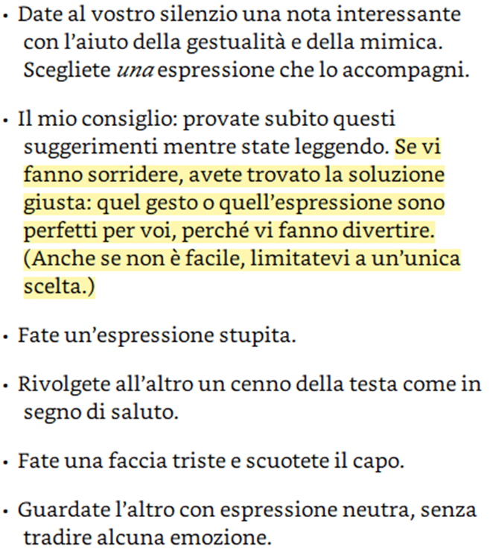
Silenzio attivo e linguaggio non verbale
Da evitare
Da preferire
In conclusione

Slide 65
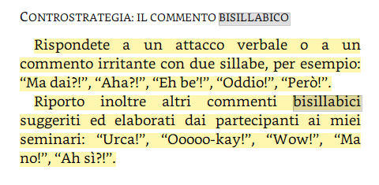
Il commento bisillabico
B. Berckhan, Piccolo manuale di autodifesa verbale

Slide 66
Evitare il contagio con la spazzatura emotiva
«Bastano due semplici sillabe per tenervi bene a distanza dalle idiozie altrui o, in termini più tecnici, per non lasciarvi coinvolgere dalle stranezze di chi vi sta di fronte. Potrà dire quello che vuole: la cosa non vi riguarda. Non spetta a voi fargli cambiare idea, insegnargli qualcosa o dargli il buon esempio. L’unica cosa che dovete fare è rilassarvi e rispondere con due sillabe».
(B. Berckhan, Piccolo manuale di autodifesa verbale)

Slide 67
Il suono del silenzio. Lo stupore per l’assurdità di alcuni aspetti della vita
«[…] il silenzio pronunciato”, o “la voce del silenzio”. Io le ho trovato un altro nome, ossia: il “commento bisillabico”. Prevede che reagiate all’osservazione sgradita con sole due sillabe. […] Il commento bisillabico “Ma dai?!” comporta qualche suono in più del silenzio, ma come questo non esprime praticamente nulla. È una semplice esclamazione di stupore, niente di più. Ciò nonostante, è fondamentale che non ne sottovalutiate l’importanza. Pur non avendo alcun contenuto, questa esclamazione porta in sé una sorta di superiorità, di profonda saggezza. Un “Ma dai?!” breve e diretto è l’unica reazione adeguata alla creazione e alla comparsa della vita. […] Il “Ma dai?!”, pertanto, è molto più di una semplice controstrategia: è una concezione di vita, una componente importante della metafisica, ma al tempo stesso una costante fonte di calma e di piacere. Quando vi sentite a terra, delusi dalla vita e non sapete da che parte sbattere la testa, ricordatevi di queste due sillabe: “Ma dai?!”. Un’esclamazione di stupore, ma anche il riflesso di una profonda consapevolezza dei tanti aspetti assurdi della nostra esistenza».
(B. Berckhan, Piccolo manuale di autodifesa verbale)

Slide 68
Controstrategia: il cambio di discorso
Il principio è semplice: il vostro interlocutore ha fatto un commento irritante e voi vi mettete a parlare di tutt’altro. L’argomento può essere ciò che vi passa per la testa in quel momento. Nel corso di conversazioni su temi neutri, per esempio tra colleghi, è bene deviare su un argomento legato comunque alla sfera professionale. In questo modo risulterete competenti con vantaggio di tutti. Se invece volete divertirvi un po’ di più, vi consiglio di introdurre qualche tipico argomento “da ascensore”. Un classico sono le condizioni atmosferiche.

Slide 69
Un esempio
Per es., il commento irritante: “Santo cielo. Certo che con lei ci vuole una bella pazienza!”.
Il cambio di discorso: “Sa a cosa stavo pensando? Che quest’anno le temperature sono più miti. Con l’estate che c’è stata, di certo l’inverno non sarà tanto freddo”.
Altri possibili cambi di argomento: “Visto che siamo in tema... Penso che per questa stagione faccia ancora molto caldo”. “Qui piove, ma sopra le nubi c’è il sole.” “Strano pensare che dall’altra parte del mondo, per esempio in Australia, adesso sia estate/ inverno, eh?” Tutto ciò che è attuale in quel momento può diventare il nuovo argomento di conversazione: “Ricomincia la stagione degli asparagi/ delle fragole. A me non piacciono poi così tanto”.
Nel caso in cui il vostro interlocutore avesse fatto un commento o una battuta davvero di pessimo gusto o offensiva, suggerisco un cambio di discorso un po’ bizzarro, che vi divertirà e vi farà sorridere, come, per esempio: “Sto pensando che ultimamente ho le articolazioni delle dita che fanno uno strano schiocco. Vuole sentire? Un attimo, lo hanno appena fatto. Ha sentito? Cosa sarà?”. “Aspetti un attimo. Mi è venuta in mente una cosa: ho letto da qualche parte che ci sono persone che ingoiano addirittura le lattine. Lo sapeva? Come faranno poi a digerire il metallo? Bah! Di certo non sarà molto salutare!” “A proposito di quello che sta dicendo, mi è venuta in mente un’altra cosa. Non mi sono mai interessato molto di moda, ma le t-shirt con la pancia di fuori ormai non vanno più. Lei le indosserebbe ancora?”

Slide 70
Controstrategia: il proverbio strampalato
Reagite a un commento strampalato con un altro ancor più strampalato. Rispondete citando un proverbio del tutto estraneo e fuori luogo rispetto a quanto l’altro ha appena affermato. Ecco una piccola scelta di proverbi e modi di dire popolari:
“Una rondine non fa primavera”. “Chi fa da sé fa per tre.” “Troppi cuochi rovinano il brodo.” “Il mattino ha l’oro in bocca.” “Al cuor non si comanda.” “Meglio ridere che piangere.” “Tutto è bene ciò che finisce bene.” “Gallina vecchia prima o poi muore.” “Il mondo è bello perché avariato.”

Slide 71
4.
Andare nel verso dell’altro e altri consigli

Slide 72
Controstrategia: dare ragione all’altro e concordare con lui
Ponete fine a una discussione polarizzata smettendo di attaccare il punto di vista dell’altro. Date ragione al vostro interlocutore. Approvate le sue posizioni senza lasciarvi coinvolgere oltre e senza denigrare le vostre. Si potrebbero utilizzare queste affermazioni, o altre simili:
“Sì, dal suo punto di vista è giusto”.
“In quel che dice c’è del giusto, potrebbe avere ragione.”
“Da come vede le cose lei, è sicuramente corretto.”
“Trovo che la sua opinione sia plausibile e comprensibile.”
“Questa è la tua opinione e io la rispetto.”
“Sì, dal tuo punto di vista hai ragione.”
“Ha espresso chiaramente la sua idea al riguardo e posso capirla.”
“Su quanto affermi vale la pena riflettere. Ci devo pensare su un po’.”
“Sì, capisco il suo punto di vista.”
Non aggiungete alcun “però” alla frase, ma rinunciate davvero a qualsiasi ulteriore confronto. Lasciate l’opinione dell’altro esattamente così come è.

Slide 73
Controstrategia del complimento inatteso
L’interlocutore si rivolge a voi in tono arrogante e saccente. Rispondiamogli con gentilezza. Partite subito facendogli un complimento. Parlare in modo convincente, senza alcuna sfumatura ironica. Ecco una serie di complimenti generici adatti a svariate situazioni:
“Fantastico! Lei se ne intende proprio”.
“Mi piace starti a sentire. Dici un sacco di cose competenti.”
“Non avevo ancora incontrato una persona così preparata come lei.”
“Mi complimento per le sue competenze e il suo sapere.”
“Lei ne sa sicuramente più di me. Complimenti.”
“Mi piacerebbe diventare come lei.”
“Mi piace il modo in cui si esprime.”
“Lei si esprime davvero in modo stupendo. Potrei starla a sentire per ore”.
“Lei sa di cosa parla.”
“È davvero piacevole parlare con lei.”
“Wow! Certo che sei forte!”
“Si capisce subito che se ne intende.”
“Mi piace tantissimo il suo modo di fare.”

Slide 74
Alcuni consigli finali per andare oltre il conflitto
Per trarre la forza forse maggiore e affrontare i momenti difficili della vita occorre:
1. Sapere che tutto ciò che gli altri fanno o dicono è semplicemente una proposta: non si è obbligati ad accettarla.
2. Osservare in modo consapevole i pensieri formulati “in automatico” e mettere in dubbio quelli negativi e aggressivi.
3. Essere liberi di guardare un problema da una certa distanza senza lasciarsene coinvolgere.
4. Selezionare le personali priorità in modo da preferire la qualità della propria vita allo scontro con l’altro.
5. Infine, saper accettare la diversità dell’altro rinunciando a volerlo cambiare a tutti i costi.
6. La forza dell’umorismo. Se riuscite a ridere di cuore di un disastro, avete già acquistato una certa superiorità.

Slide 75
4.
Prendersi del tempo e gestire le emozioni a distanza dal conflitto

Slide 76
Anziché la risposta pronta contare fino a 10
Finché siamo nello schema attacco/difesa non ne usciamo. Chiediamoci: cosa vogliamo per davvero? Se volgiamo «agire per» (essere proattivi) anziché «agire contro» (reagire) allora occorre prendere consapevolezza dei propri pensieri ed emozioni, quindi prendersi tutto il tempo necessario (non pretendere di avere subito la risposta pronta!)
Chiarirsi le idee
Lasciare calmare gli animi
Ridimensionare le aspettative
Parlare a quattr’occhi lasciando finire di parlare l’altro senza anticipare le risposte
Non generalizzare, ma circoscrivere il contenzioso
Non reagire all’attacco attaccando a nostra volta
Cercare le soluzioni anziché a chi addossare la colpa
Coltivare pazienza e ottimismo (pensieri positivi)
Prendere in considerazione eventualmente la possibilità di un aiuto. Un mediatore, per es.

Slide 77
In un conflitto osservare in prima, seconda, terza…posizione (1)

Slide 78
In un conflitto osservare in prima, seconda, terza…posizione (2)

Slide 79
In un conflitto osservare in prima, seconda, terza…posizione (3)

Slide 80
Andare oltre il conflitto (senza rimuovere il conflitto)
Silenzio ed evitamento
Andare avanti, andare oltre e cambiare prospettiva, non fare entrare il turbamento dell’altro nel proprio giardino interno, trovarsi alle spalle di chi si pone con noi come avversario (nell’aikido corrisponde al movimento dell’irimì tenkàn)

Slide 81
Evitare o cercare il dialogo non significa subire
La questione non è se sia giusto o meno arrabbiarsi ogni tanto. Se va bene per tutti nessun problema. Ma lo abbiamo liberamente scelto? L’altro si è sentito altrettanto libero di sceglierlo?
Bisogni, desideri, aspettative. Può esservi empatia, ascolto, comprensione, dialogo tra due persone. Ma tutto ciò non può essere imposto o preteso da nessuno.
La scelta del dialogo anziché lo scontro è più ricca di opzioni solo perché la comprensione è sempre volontaria, non può essere imposta o reclamata. In ogni caso, farete all’altro una proposta interessante permettendogli di sbirciare dietro le quinte dei vostri punti di vista. In questo modo verrà a crearsi un’atmosfera che può generare empatia, lascerete più spazio alla comprensione ed eliminerete lo scontro.

Slide 82
Rabbia/assertività

Slide 83
Rabbia e paura sono sorelle

